Slide 1
Đồ án CDIO 4: GAN image Inpainting
Giảng Viên :T.s Đặng Việt Hùng
Nhóm 2 : Hoàng Minh Thắng
Phan Quốc Đạt
Hồ Văn Thanh Phương
Lưu Tấn Đạt
Mai Đăng Lanh

Slide 2
Những nội dung chính
01
02
03
GAN
Mạng sinh(Generator)
Mạng Phân biệt (Discriminator)
Gan image inpainting
Web demo
Giới thiệu về Gan image inpainting(thuật toán khôi phục hình ảnh)
Giới thiệu model và trang web tự tạo

Slide 3
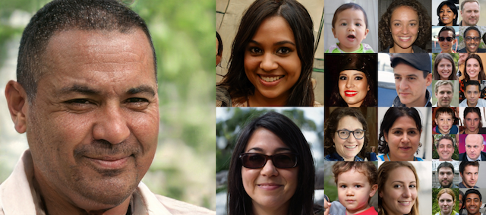
Chương I: giới thiệu về GAN
“GAN:Generative Adversarial Networks”

Slide 4
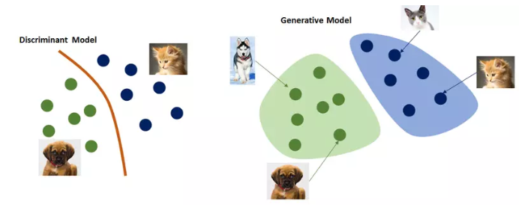
Tổng quan về GAN:
GAN thuộc nhóm generative model. Generative là tính từ nghĩa là khả năng sinh ra, model nghĩa là mô hình. Vậy hiểu đơn giản generative model nghĩa là mô hình có khả năng sinh ra dữ liệu

Slide 5
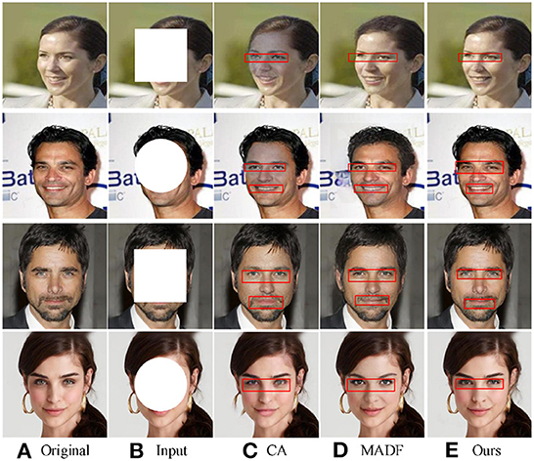
Mạng GAN được đề xuất bởi Goodfellow et al. (2014). Trong những năm gần đây, GAN đã được nghiên cứu sâu rộng kết hợp với các thuật toán học máy khác trong một số ứng dụng cụ thể và được sử dụng rộng rãi trong phục hồi ảnh. GAN đã đạt được bước đột phá đáng kể trong phục hồi ảnh bằng cách tạo ra hình ảnh chân thực.

Slide 6
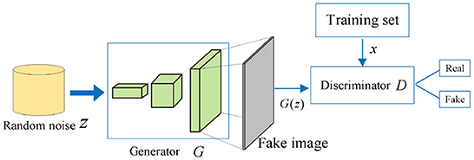
Ý tưởng cốt lõi của GAN bắt nguồn từ “trò chơi tổng bằng không hai người chơi” trong lý thuyết trò chơi (Ge et al., 2018), trong đó các mạng được tối ưu hóa bằng cách lừa dối lẫn nhau giữa các mạng sinh và mạng phân biệt, dẫn đến trạng thái cân bằng. GAN bao gồm một mạng sinh G và một mạng phân biệt D, và cấu trúc của nó được hiển thị trong Hình 1.
dataset

Slide 7
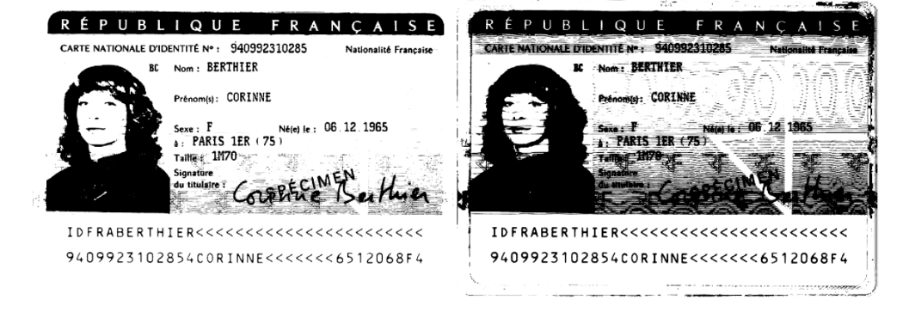
ứng dụng cụ thể của mạng GAN:
Cải thiện chất lượng ảnh: GAN có thể được sử dụng để cải thiện chất lượng của hình ảnh, chẳng hạn như tăng độ phân giải hoặc giảm nhiễu.

Slide 8
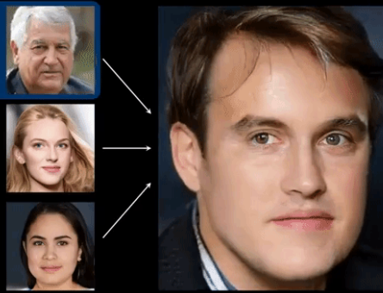
Thay đổi nội dung ảnh: GAN có thể được sử dụng để thay đổi nội dung của một bức ảnh, chẳng hạn như thay đổi khuôn mặt của người trong ảnh hoặc thêm một vật thể mới vào ảnh.
Tạo ra các nội dung giả mạo: GAN có thể được sử dụng để tạo ra các nội dung giả mạo, chẳng hạn như các video hoặc bài viết tin tức giả.

Slide 9

Discriminator phân biệt ảnh thực và giả
Generator tạo ảnh giả để đánh lừa discriminator
Quá trình loss function của GAN chia làm 2 phase chính :
Phase của Generator
Phase của discriminator

Slide 10
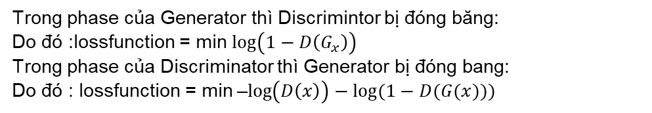
Trong phase của Generator thì Discrimintor bị đóng băng:
Do đó :lossfunction = min $\log\left(1−D\left(G_{x}\right)\right)$
Trong phase của Discriminator thì Generator bị đóng bang:
Do đó : lossfunction = min –$\log\left(D\left(x\right)\right)−log⁡(1−D(G(x)))$

Slide 11
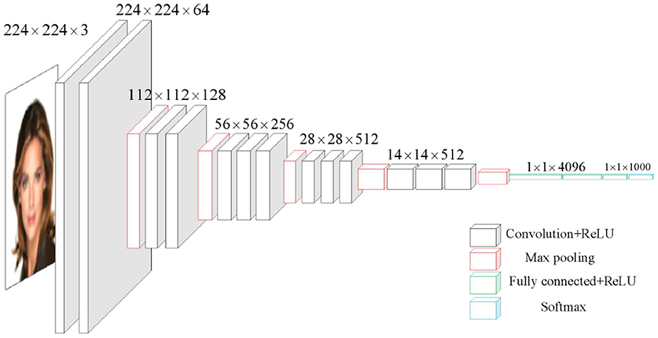
Xử lý hình ảnh trong Generator
Để generator có thể học được hình ảnh thì việc xử lý dữ liệu đầu vào là việc cần thiết , chúng ta xử lý hình ảnh bằng CNN
Cấu trúc của CNN được hiển thị trong Hình 2 bao gồm năm lớp tích chập, ba lớp kết nối đầy đủ và lớp đầu ra softmax. Các lớp này được phân tách bằng max-pooling và các đơn vị kích hoạt của tất cả các lớp ẩn đều sử dụng hàm ReLU. Một mặt, các tham số có thể được giảm. Mặt khác, nó tương đương với việc thực hiện nhiều hơn ánh xạ phi tuyến tính hơn, có thể tăng khả năng khớp và thể hiện của mạng.

Slide 12
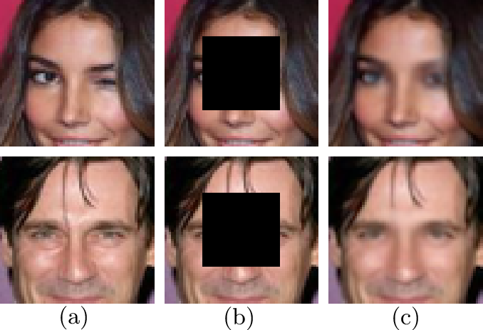
II:Giới thiệu GAN image inpainting
GAN image inpainting là một kỹ thuật sử dụng mạng đối kháng (GAN) để lấp đầy các vùng bị thiếu trong hình ảnh.

Slide 13
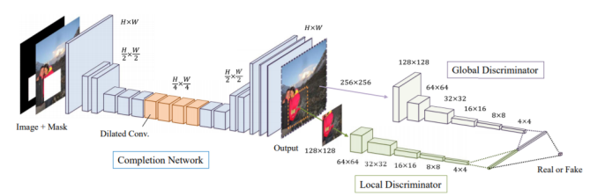
Trong GAN image inpainting, mạng sinh tạo được sử dụng để tạo ra các vùng bị thiếu trong hình ảnh. Mạng phân biệt được sử dụng để đánh giá chất lượng của các vùng bị thiếu được tạo ra bởi mạng sinh tạo. Quá trình này được lặp đi lặp lại cho đến khi mạng sinh tạo tạo ra các vùng bị thiếu không thể phân biệt được với các vùng còn lại của hình ảnh.

Slide 14
Generator trong image inpaiting
Mạng sinh trong GAN image inpainting được sử dụng tự động bằng các phép tính tích chập .Hình ảnh train được nạp vào kích thước ngẫu nhiên , sau đó hình ảnh sẽ được scale size thành 32x32 pixel sau đó cho qua các thư viện và để học các đặc trưng cơ bản của hình ảnh (ở đây sẽ là hình ảnh mặt người) ở đây sử dụng mạng CNN để nhận diện đặc trưng của hình ảnh , sau đó vẽ lên chỗ khuất bằng các pixel đặc trưng , sau đó lại scale size về lại kích thước ban đầu và xuất ra hình ảnh

Slide 15

Discriminator trong image inpainting
A global discriminator network và local discriminator network có mục tiêu phân biệt xem hình ảnh là thật hay đã được hoàn thiện. Các mạng này dựa trên các mạng thần kinh tích chập(CNN) để nén hình ảnh thành các vectơ đặc trưng nhỏ. Đầu ra của các mạng được hợp nhất với nhau bằng một lớp nối dự đoán một giá trị liên tục tương ứng với xác suất hình ảnh là thật.

Slide 16
The global context discriminator lấy đầu vào là toàn bộ hình ảnh được thay đổi tỷ lệ thành 32 × 32 pixel. Nó bao gồm sáu lớp tích chập và một lớp fully-connected duy nhất tạo ra một vectơ 1024 chiều. Tất cả các lớp chập sử dụng một bước stride 2 × 2 pixel để giảm độ phân giải hình ảnh trong khi tăng số lượng bộ lọc đầu ra.
the local context discriminator tuân theo the global discriminator, ngoại trừ đầu vào là một mảng hình ảnh 32 × 32 pixel tập trung xung quanh vùng đã hoàn thành. Đầu ra là một vectơ 1024 chiều biểu thị bối cảnh xung quanh khu vực đã hoàn thành.

Slide 17
Cuối cùng, đầu ra của global và local được nối với nhau thành một vectơ 2048 chiều, sau đó được xử lý bởi một lớp Fuly Connected duy nhất để tạo ra một giá trị liên tục. Hàm truyền sigmoid được sử dụng sao cho giá trị này nằm trong phạm vi [0, 1] và biểu thị xác suất hình ảnh là thật.

Slide 18
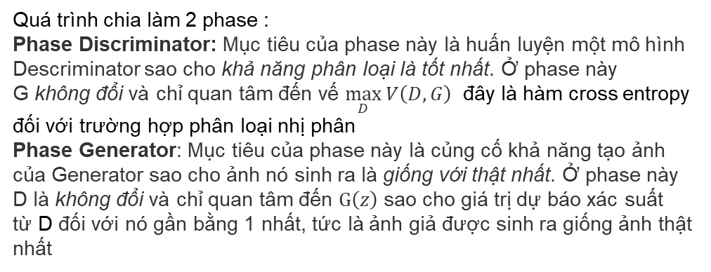
Lossfunction trong GAN
Quá trình chia làm 2 phase :
Phase Discriminator: Mục tiêu của phase này là huấn luyện một mô hình Descriminator sao cho khả năng phân loại là tốt nhất. Ở phase này G không đổi và chỉ quan tâm đến vế $\max_{D}{V\left(D,G\right)}$ đây là hàm cross entropy đối với trường hợp phân loại nhị phân
Phase Generator: Mục tiêu của phase này là củng cố khả năng tạo ảnh của Generator sao cho ảnh nó sinh ra là giống với thật nhất. Ở phase này D là không đổi và chỉ quan tâm đến $G\left(z\right)$ sao cho giá trị dự báo xác suất từ D đối với nó gần bằng 1 nhất, tức là ảnh giả được sinh ra giống ảnh thật nhất

Slide 19
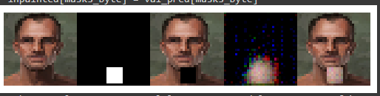
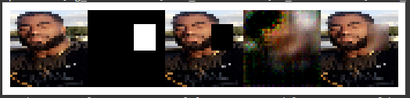
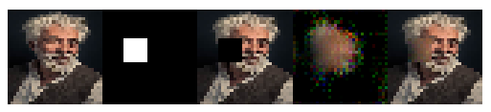
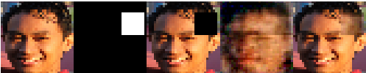
Sau 100 lần train:
Sau 1000 lần train
Sau 500 lần train:
Sau 1500 lần train

Slide 20
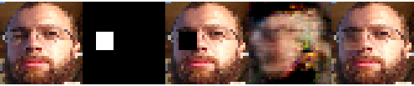
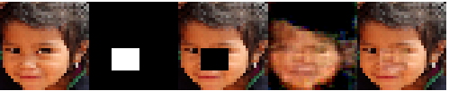
Sau 2000 lần train
Sau 4000 lần train

Slide 21
DEMO TRANG WEB

Slide 22
Đánh giá tổng quan
Ưu điểm:
Kết quả là chúng em đã hoàn thiện 1 trang web có chức năng image inpainting với độ phân giải hình ảnh là 32x32 pixel với đầu vào hình ảnh là hình ảnh mặt người.
Qua quá trình học tập và tìm hiểu thì chúng em đã có thể biết thêm về kiến trúc mạng GAN và quá trình GAN có thể tạo ra hình ảnh bằng cách nào , ngoài ra chúng em còn biết thêm về quá trình mà mạng GAN được sử dụng để có thể tạo ra hình ảnh phù hợp với hình ảnh đã bị khuất.
Mô hình có thể áp dụng được cho nhiều loại tệp hình ảnh khác nhau và tình huống khác nhau.
Nhược điểm:
Mô hình nhạy cảm với dữ liệu bị nhiễu : nên việc nhiễu hình ảnh sau khi khôi phục là điều không thể tranh khỏi.
Mô hình cần nhiều dữ liệu huấn luyện hơn và thời gian nhiều hơn để có thể chính xác hơn ,Đồ án chỉ thực hiện với 1 bộ dữ liệu nhỏ , và ảnh có độ phân giải thấp , nên khả năng khôi phục hình ảnh chỉ được khôi phục với chất lượng ảnh 32x32 pixel.
Vì kết hợp 2 mạng Local Discriminator và Global Discriminator nhóm vẫn chưa thử nghiệm việc tắt một trong hai lớp Local Discriminator và Global Discriminator thì model sẽ hoạt động như nào.Đó là thiếu xót của nhóm chúng em.
Trang web chỉ có thể khôi phục hình ảnh bị khuất theo dạng hình chữ nhật tốc độ phản hồi chưa cao ,giao diện trang web còn đơn giản.

Slide 23
Kết Luận:
Trong đồ án này, chúng tôi đã đề xuất một phương pháp khôi phục hình ảnh bị che khuất bằng GAN image inpainting. Phương pháp này sử dụng một mạng GAN gồm hai mạng, một mạng generator và một mạng discriminator. Mạng generator được sử dụng để tạo ra các pixel mới để thay thế cho các pixel bị che khuất, trong khi mạng discriminator được sử dụng để phân biệt giữa các pixel thật và các pixel được tạo ra bởi mạng generator.
Kết quả thử nghiệm cho thấy phương pháp này có thể khôi phục hình ảnh bị che khuất một cách hiệu quả. Trong tương lai, chúng tôi sẽ tiếp tục nghiên cứu và cải thiện phương pháp này. Chúng tôi sẽ thử nghiệm với các mạng GAN khác nhau và các kỹ thuật huấn luyện khác nhau để cải thiện chất lượng của hình ảnh được khôi phục.
Phương pháp này chỉ có thể khôi phục các hình ảnh bị che khuất một phần. Phương pháp này có thể bị ảnh hưởng bởi các đặc tính của hình ảnh, chẳng hạn như độ tương phản và độ phức tạp của hình ảnh.

Slide 24
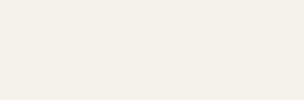
Thanks
Please keep this slide for attribution

